Slide 1
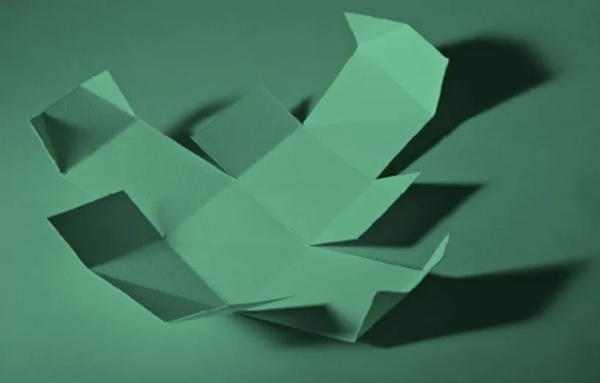
من المكعّب إلى العبوة
تشويه المكعّب مدخلًا لابتكار أشكال المغلفات
مقرر تصميم المغلفات · التغليف الإنشائي
Notes:
تمهيد: معظم العبوات في الأسواق صناديق مكعّبة. تتناول المحاضرة كيف نحوّل المكعّب بالقص والطي والتشكيل إلى أشكال مبتكرة دون معرفة متقدمة بالهندسة الفراغية.

Slide 2
أهداف المحاضرة
يُتوقع من الطالب في نهاية المحاضرة أن يكون قادرًا على:
٥
٤
٣
٢
١
المواءمة بين الجانبين الجمالي والوظيفي للعبوة
رسم الطيات المنحنية وتنفيذها بدقة
تطبيق الاستراتيجيات الثلاث لتشويه المكعّب
تحليل المكعّب ومِفرَده بوصفه أساسًا للعبوة
استخدام أدوات القص والطي استخدامًا دقيقًا وآمنًا
Notes:
خمسة أهداف تغطي المهارة اليدوية، والفهم البنائي للمكعّب، والتطبيق الإبداعي، والتقويم الوظيفي.

Slide 3
المهارات الأساسية: القص والطي
المحور الأول
جودة النموذج الأولي للعبوة تعتمد على دقة تنفيذه، وإتقان الأدوات شرط سابق لأي عمل تصميمي.

Slide 4
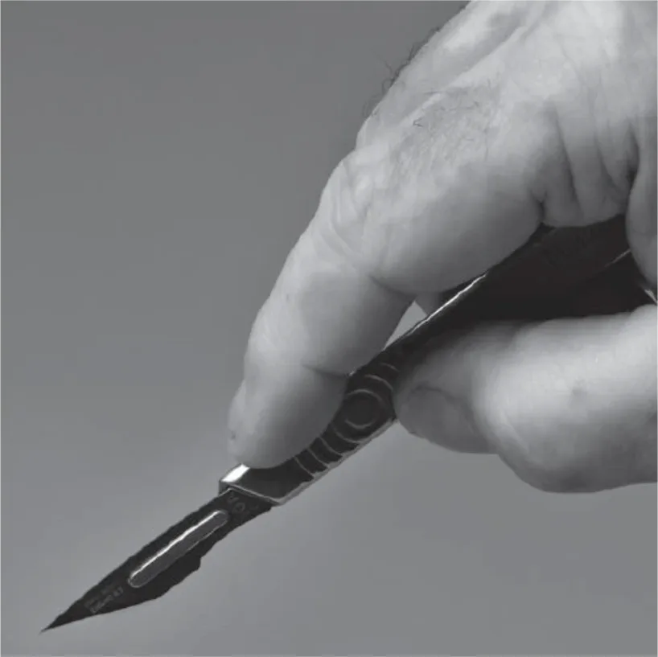
أولًا: القص
المسوّغ | الأداة
أعلى دقة وأسهل تحكمًا من سكين الحِرف، وشفراته قابلة للاستبدال | المشرط
تضمن خط قص مستقيمًا وثابتًا، والبلاستيكية الشفافة بديل مقبول | المسطرة المعدنية
يحافظ على سطح مستوٍ، بخلاف الخشب والكرتون اللذين يتخدشان سريعًا | لوح القص ذاتي الالتئام
قواعد السلامة
• توضع المسطرة فوق الرسم لا فوق الجزء الزائد، فإن انزلقت الشفرة اتجهت نحو الورق الزائد.
• تبقى اليد غير القاطعة دائمًا أعلى اليد القاطعة، وتُغيَّر الشفرة بانتظام.
الوضعية القياسية: السبابة على المقبض قرب الشفرة
Notes:
الشفرة الكالّة تحتاج ضغطًا أكبر فيزداد احتمال انزلاقها، ولذلك يجب تغييرها بانتظام.

Slide 5
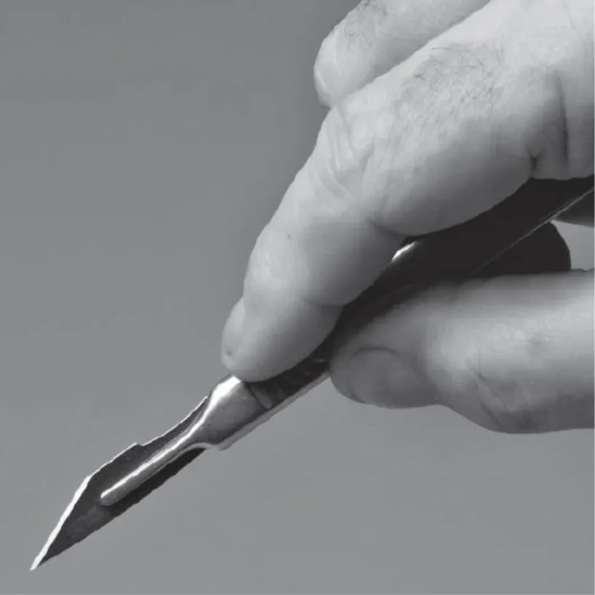
ثانيًا: الطي
لا يُقطع خط الطي… بل يُضغط
يقوم الطي السليم على ضغط ألياف الورق على امتداد الخط، فينثني بسهولة دون أن يضعف.
الدقة | الأداة
كفاءة عالية، لكن الخط يبتعد ١–٢ مم عن المسطرة | عظمة الطي (Bone Folder)
بديل عملي، ويشترك في العيب نفسه | القلم الجاف الفارغ
الأعلى دقة: تضغط الخط ملاصقًا لحافة المسطرة | الشفرة الكالّة المقلوبة
تُقلب الشفرة فيضغط ظهرها الورق دون أن يقطعه
Notes:
الشفرة الكالّة المقلوبة هي الأداة المفضلة لأنها تضغط الخط ملاصقًا لحافة المسطرة، بخلاف عظمة الطي والقلم.

Slide 6
الصلة بالإنتاج الصناعي
تُنتج العبوات صناعيًا بقالب القص والتكسير (Die-cut) الذي يجمع بين شفرات حادة للقص ومساطر معدنية غير حادة للتكسير. فما يُنفَّذ يدويًا بالمشرط والشفرة الكالّة محاكاة للعملية الصناعية.
خط الطي
خط القص
خط متقطع أو فاتح تنفذه مسطرة غير حادة، يضغط الورق ليسهل طيّه
خط متصل داكن تنفذه شفرة حادة، ويفصل العبوة عن الورق الزائد
Notes:
لذلك يجب أن يميّز المِفرَد بوضوح بين خطوط القص وخطوط الطي، فهذا ما سيقرؤه مصنع القوالب.

Slide 7
المكعّب أساسًا للتغليف الإنشائي
المحور الثاني
كل تشويه للمكعّب هو تعديل على واحد أو أكثر من عناصره الثلاثة.

Slide 8
عناصر المكعّب الثلاثة
الأركان
الحواف
الأوجه
Corners
Edges
Faces
نقاط التقاء الحواف، وهي أكثر مواضع العبوة عرضة للتلف
خطوط التقاء وجهين، وتمثّل خطوط الطي
الأسطح المستوية، وتمثّل مساحات الطباعة والهوية البصرية
Notes:
يتكوّن المكعّب، شأنه شأن معظم تصاميم التغليف الإنشائي، من أوجه وحواف وأركان.

Slide 9
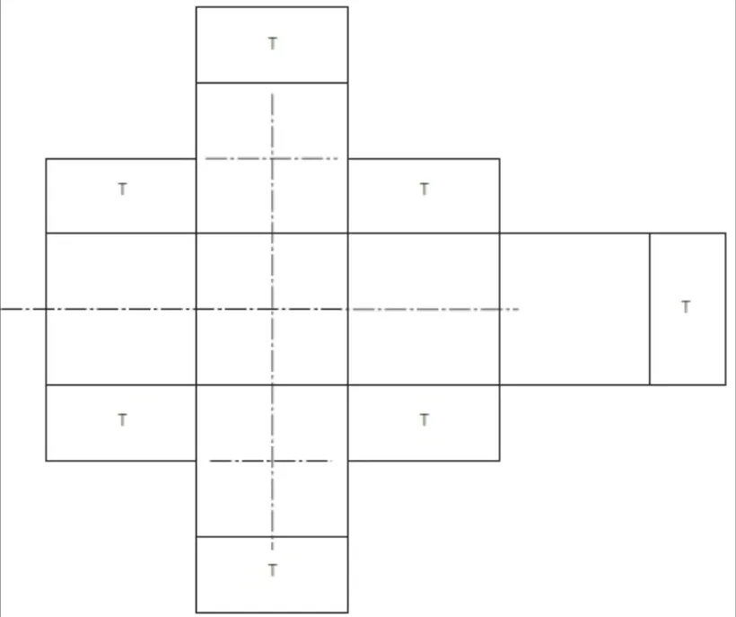
المِفرَد (Net): العبوة قبل الطي
ترتيب الأوجه
تحديد مواقع الأوجه بالنسبة لبعضها بما يضمن انغلاق الشكل انغلاقًا صحيحًا.
الألسنة (Tabs)
تحديد أشكالها ومواضعها، لأنها أداة الربط بين الأوجه.
آلية الإغلاق
لسان اللصق (Glue Tab) للإغلاق الدائم، وقفل النقر (Click Lock) للإغلاق السريع، وقفل اللسان (Tongue Lock) للفتح والإغلاق المتكرر.
موضع الغطاء
غير ثابت؛ يمكن وضعه على أي وجه وبأي اتجاه، وهو قرار تصميمي يتحدد وفق عرض المنتج واستخدامه.
مِفرَد قياسي لمكعّب بألسنته

Slide 10
استراتيجيات تشويه المكعّب الثلاث
التقويس
المرونة
النحت
الحواف المنحنية
المكعّب كتلة مطاطية
المكعّب كتلة صلبة
تُستبدل الحواف المستقيمة بحواف منحنية، فتتقوّس الأوجه المستوية.
يُشدّ أو يُضغط أو يُلوى على محاور تصل بين أوجه أو حواف أو أركان متقابلة.
يُكشط جزء من وجه أو حافة أو ركن، بمقدار قليل أو كبير، بصورة متماثلة أو غير متماثلة.
القيمة المنهجية: متى استوعب المصمم هذه الاستراتيجيات، أصبح ابتكار أشكال تغليف جديدة ميسورًا حتى مع معرفة محدودة بالهندسة الفراغية.

Slide 11
التقنيات التطبيقية
المحور الرابع
ثماني تقنيات من استراتيجيتَي النحت والمرونة، لكلٍّ منها مِفرَد ونموذج منفّذ.

Slide 12
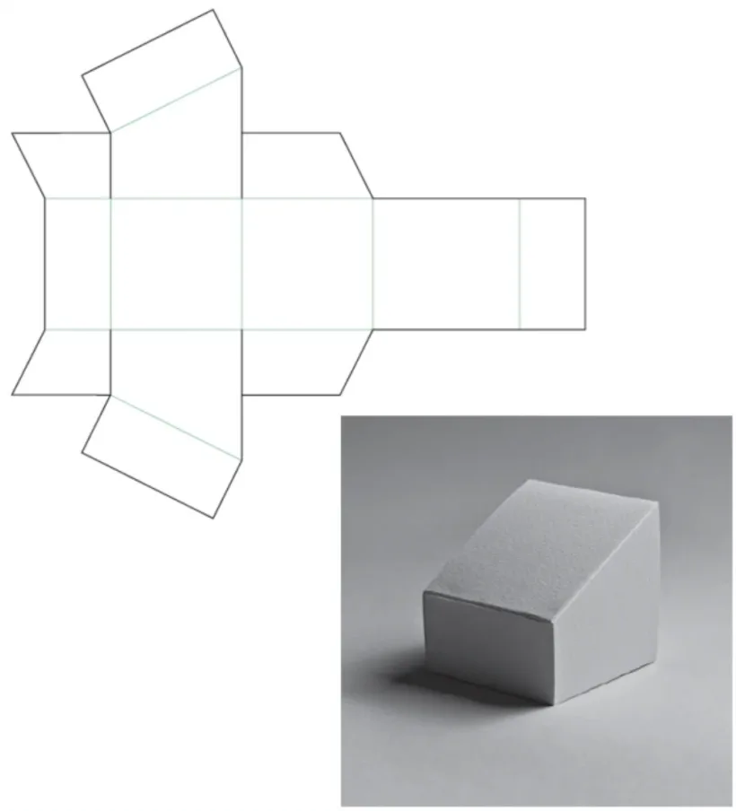
كشط وجه
Shaving a Face
٦ أوجه
النحت
المفهوم
يُكشط أحد الأوجه بزاوية مائلة فينتج سطح منحدر، ويمكن التحكم في درجة الميل أو إمالته إلى الأمام أو الخلف.
التحليل الشكلي
يتحوّل الوجهان الجانبيان إلى شبهي منحرف، ويصبح الوجه العلوي مستطيلًا مائلًا أطول من القاعدة.
التوظيف في التغليف
يؤدي السطح المائل دور واجهة عرض للشعار أو المنتج، تُقرأ بسهولة من زاوية نظر المستهلك أمام الرف.
Notes:
كشط وجه (Shaving a Face): المفهوم: يُكشط أحد الأوجه بزاوية مائلة فينتج سطح منحدر، ويمكن التحكم في درجة الميل أو إمالته إلى الأمام أو الخلف. التحليل الشكلي: يتحوّل الوجهان الجانبيان إلى شبهي منحرف، ويصبح الوجه العلوي مستطيلًا مائلًا أطول من القاعدة. التوظيف في التغليف: يؤدي السطح المائل دور واجهة عرض للشعار أو المنتج، تُقرأ بسهولة من زاوية نظر المستهلك أمام الرف.

Slide 13
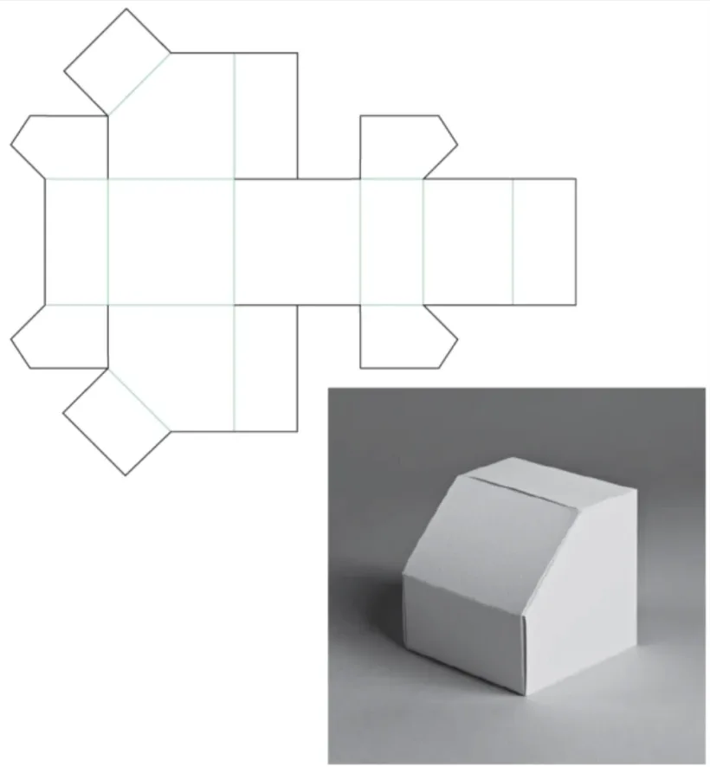
كشط حافة
Shaving an Edge
٧ أوجه
النحت
المفهوم
تُكشط إحدى الحواف فينشأ مكانها وجه جديد، ويمكن التحكم في مقدار الكشط واتجاه ميله.
التحليل الشكلي
يزيد عدد الأوجه وجهًا واحدًا، ويتحوّل الوجهان الجانبيان إلى شكلين خماسيين.
التوظيف في التغليف
يوفّر الوجه الإضافي مساحة لمعلومة أو عنصر بصري، ويمنح العبوة طابعًا أنعم يلائم علب الهدايا والعطور.
Notes:
كشط حافة (Shaving an Edge): المفهوم: تُكشط إحدى الحواف فينشأ مكانها وجه جديد، ويمكن التحكم في مقدار الكشط واتجاه ميله. التحليل الشكلي: يزيد عدد الأوجه وجهًا واحدًا، ويتحوّل الوجهان الجانبيان إلى شكلين خماسيين. التوظيف في التغليف: يوفّر الوجه الإضافي مساحة لمعلومة أو عنصر بصري، ويمنح العبوة طابعًا أنعم يلائم علب الهدايا والعطور.

Slide 14
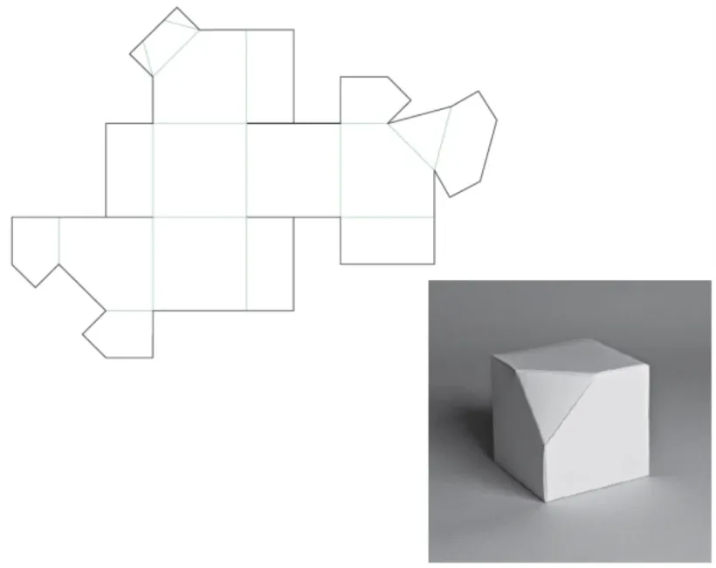
كشط ركن
Shaving a Corner
٧ أوجه
النحت
المفهوم
يُكشط أحد الأركان فينشأ وجه على هيئة مثلث متساوي الأضلاع (زواياه ٦٠°)، لأن القطع يمر بثلاث حواف متساوية. وباختلاف مسافات القطع ينتج مثلث مختلف الأضلاع.
التحليل الشكلي
تتحوّل الأوجه الثلاثة الملتقية عند الركن إلى أشكال خماسية.
التوظيف في التغليف
المثلث موضع مميز للشعار، وإيقاف العبوة عليه يمنحها أثرًا نحتيًا يلائم الإصدارات الخاصة.
Notes:
كشط ركن (Shaving a Corner): المفهوم: يُكشط أحد الأركان فينشأ وجه على هيئة مثلث متساوي الأضلاع (زواياه ٦٠°)، لأن القطع يمر بثلاث حواف متساوية. وباختلاف مسافات القطع ينتج مثلث مختلف الأضلاع. التحليل الشكلي: تتحوّل الأوجه الثلاثة الملتقية عند الركن إلى أشكال خماسية. التوظيف في التغليف: المثلث موضع مميز للشعار، وإيقاف العبوة عليه يمنحها أثرًا نحتيًا يلائم الإصدارات الخاصة.

Slide 15
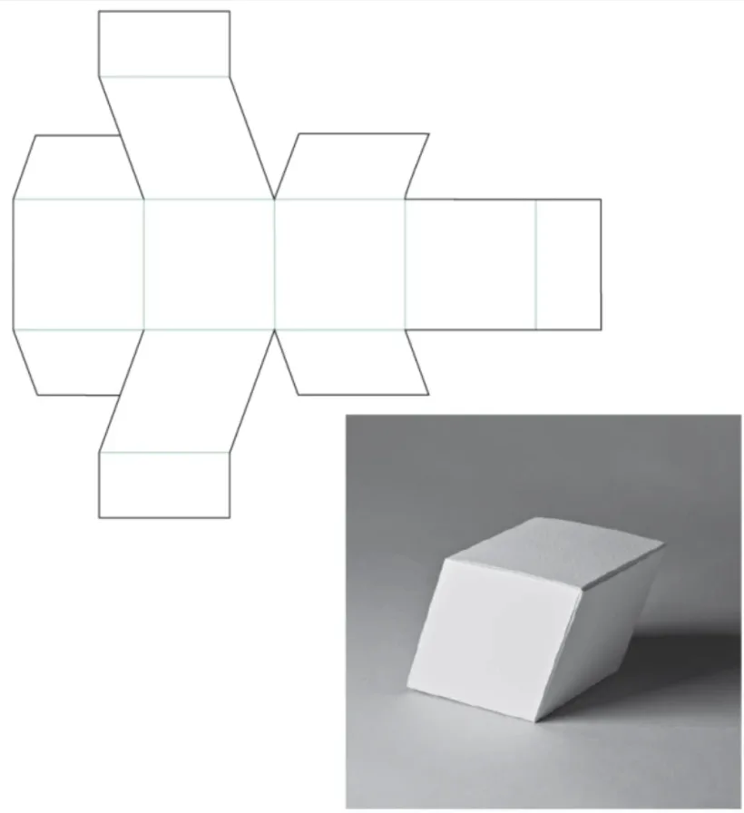
المطّ من حافة إلى حافة
Stretching Edge-to-edge
٦ أوجه
المرونة
المفهوم
تُشدّ حافتان متقابلتان في اتجاهين متعاكسين، فينتج صندوق مائل (Leaning Box).
التحليل الشكلي
يتحوّل وجهان متقابلان إلى متوازيي أضلاع، وتبقى الأوجه الأربعة الأخرى مستطيلات.
التوظيف في التغليف
يوحي الشكل بالحركة والديناميكية، ويلائم المنتجات الشبابية والرياضية.
Notes:
المطّ من حافة إلى حافة (Stretching Edge-to-edge): المفهوم: تُشدّ حافتان متقابلتان في اتجاهين متعاكسين، فينتج صندوق مائل (Leaning Box). التحليل الشكلي: يتحوّل وجهان متقابلان إلى متوازيي أضلاع، وتبقى الأوجه الأربعة الأخرى مستطيلات. التوظيف في التغليف: يوحي الشكل بالحركة والديناميكية، ويلائم المنتجات الشبابية والرياضية.

Slide 16
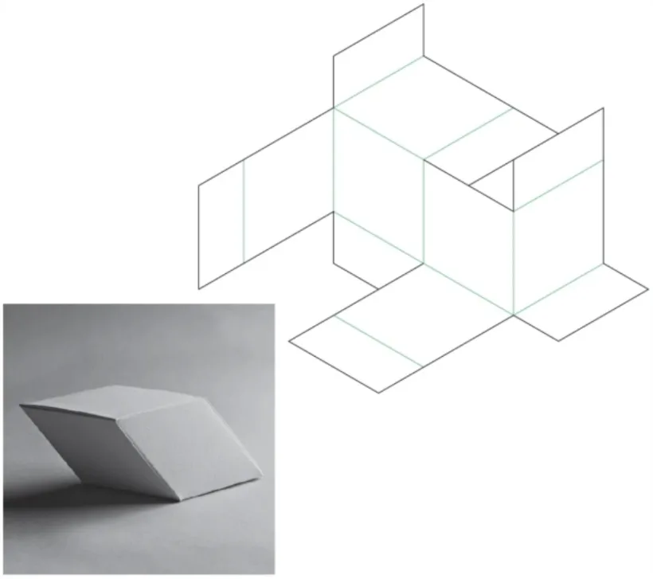
المطّ من ركن إلى ركن
Stretching Corner-to-corner
٦ أوجه
المرونة
المفهوم
يُشدّ ركنان متقابلان فينتج شكل معيّني يُعرف بمتوازي السطوح المعيّني (Rhombohedron).
التحليل الشكلي
تتحوّل الأوجه الستة جميعها إلى معيّنات، ولا تبقى أي زاوية قائمة.
التوظيف في التغليف
يبدو الشكل كأنه يخالف قوانين المنظور لغياب الزوايا القائمة، فيلائم المنتجات الفاخرة والفنية.
Notes:
المطّ من ركن إلى ركن (Stretching Corner-to-corner): المفهوم: يُشدّ ركنان متقابلان فينتج شكل معيّني يُعرف بمتوازي السطوح المعيّني (Rhombohedron). التحليل الشكلي: تتحوّل الأوجه الستة جميعها إلى معيّنات، ولا تبقى أي زاوية قائمة. التوظيف في التغليف: يبدو الشكل كأنه يخالف قوانين المنظور لغياب الزوايا القائمة، فيلائم المنتجات الفاخرة والفنية.

Slide 17
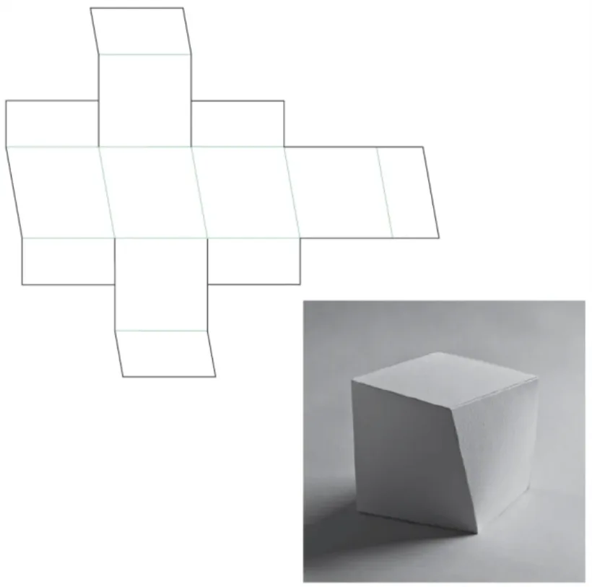
ليّ الوجهين المتقابلين
Twisting Opposite Faces
٦ أوجه
المرونة
المفهوم
يُلوى الوجهان العلوي والسفلي ليًّا خفيفًا في اتجاهين متعاكسين، فتتحول الجوانب إلى متوازيات أضلاع.
المعيار الرقمي
زاوية الميل المثلى ٨٠° (انحراف ١٠° عن القائمة)، والزوايا الأقل من ٧٠° نادرًا ما تنجح.
التوظيف في التغليف
تشويه دقيق لا يُلحظ من النظرة الأولى، ثم يكتشفه المستهلك عند التأمل، فيلائم العلامات الراقية.
Notes:
ليّ الوجهين المتقابلين (Twisting Opposite Faces): المفهوم: يُلوى الوجهان العلوي والسفلي ليًّا خفيفًا في اتجاهين متعاكسين، فتتحول الجوانب إلى متوازيات أضلاع. المعيار الرقمي: زاوية الميل المثلى ٨٠° (انحراف ١٠° عن القائمة)، والزوايا الأقل من ٧٠° نادرًا ما تنجح. التوظيف في التغليف: تشويه دقيق لا يُلحظ من النظرة الأولى، ثم يكتشفه المستهلك عند التأمل، فيلائم العلامات الراقية.

Slide 18
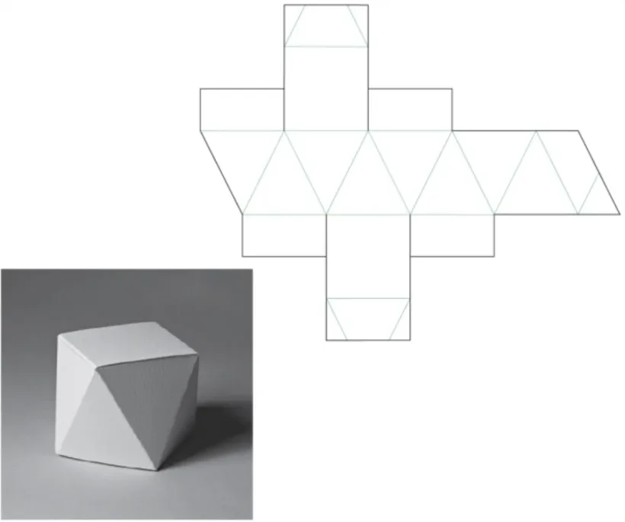
الليّ: النسخة المُضلَّعة
Twisting: Faceted Version
١٠ أوجه
المرونة
المفهوم
يُزاد الليّ حتى تقع أركان المربع العلوي فوق منتصفات حواف المربع السفلي، ثم تُوصل الأركان الثمانية بخطوط طي.
التحليل الشكلي
مربعان وثمانية مثلثات متساوية الساقين، ويُعرف الشكل بالمنشور المضاد (Antiprism). ويتطلب ألسنة ذات حافة مثنية (Flanged Tabs).
التوظيف في التغليف
شكل بلوري يحاكي الأحجار الكريمة، يلائم المجوهرات والشوكولاتة الفاخرة والشموع.
Notes:
الليّ: النسخة المُضلَّعة (Twisting: Faceted Version): المفهوم: يُزاد الليّ حتى تقع أركان المربع العلوي فوق منتصفات حواف المربع السفلي، ثم تُوصل الأركان الثمانية بخطوط طي. التحليل الشكلي: مربعان وثمانية مثلثات متساوية الساقين، ويُعرف الشكل بالمنشور المضاد (Antiprism). ويتطلب ألسنة ذات حافة مثنية (Flanged Tabs). التوظيف في التغليف: شكل بلوري يحاكي الأحجار الكريمة، يلائم المجوهرات والشوكولاتة الفاخرة والشموع.

Slide 19
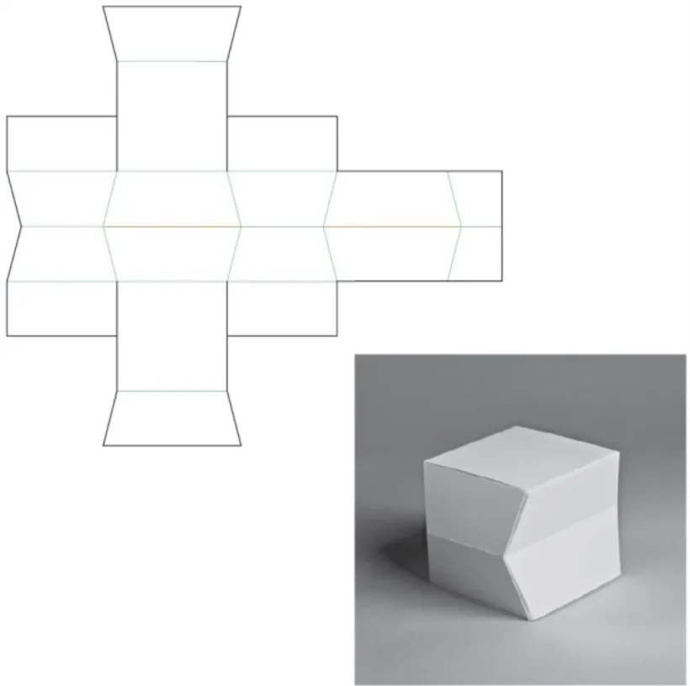
الضغط من وجه إلى وجه
Compressing Face-to-face
٦ أوجه
المرونة
المفهوم
يُضغط وجهان متقابلان باتجاه بعضهما. والشكل المعروض تبسيط تصميمي (Stylization) لشكل هلامي منحنٍ أكثر تعقيدًا.
ملاحظة اقتصادية
رغم المظهر المضغوط، تساوي مساحة الورق المستخدمة مساحة المكعّب الأصلي، فلا ترتفع تكلفة المادة.
التوظيف في التغليف
شكل يوحي بالمرونة والطرافة، ويلائم المنتجات اللينة ومنتجات الأطفال.
Notes:
الضغط من وجه إلى وجه (Compressing Face-to-face): المفهوم: يُضغط وجهان متقابلان باتجاه بعضهما. والشكل المعروض تبسيط تصميمي (Stylization) لشكل هلامي منحنٍ أكثر تعقيدًا. ملاحظة اقتصادية: رغم المظهر المضغوط، تساوي مساحة الورق المستخدمة مساحة المكعّب الأصلي، فلا ترتفع تكلفة المادة. التوظيف في التغليف: شكل يوحي بالمرونة والطرافة، ويلائم المنتجات اللينة ومنتجات الأطفال.

Slide 20
مقارنة شاملة بين التقنيات
التغيير الأساسي | الأوجه | الاستراتيجية | التقنية
سطح علوي منحدر، وجانبان شبه منحرفين | ٦ | النحت | كشط وجه
وجه مستطيل جديد، وجانبان خماسيان | ٧ | النحت | كشط حافة
وجه مثلث جديد، وثلاثة أوجه خماسية | ٧ | النحت | كشط ركن
وجهان متوازيا أضلاع: صندوق مائل | ٦ | المرونة | مطّ حافة لحافة
جميع الأوجه معيّنات | ٦ | المرونة | مطّ ركن لركن
جوانب متوازيات أضلاع بزاوية ٨٠° | ٦ | المرونة | ليّ بسيط
مربعان وثمانية مثلثات | ١٠ | المرونة | ليّ مُضلَّع
جدران منثنية عند منتصفها | ٦ | المرونة | ضغط وجه لوجه

Slide 21
استراتيجية التقويس
المحور الخامس
يمكن استبدال أي حافة طي مستقيمة تقريبًا بمنحنى مزدوج، فتتحول العبوة الحادة إلى عبوة أنعم وأكثر زخرفة.

Slide 22
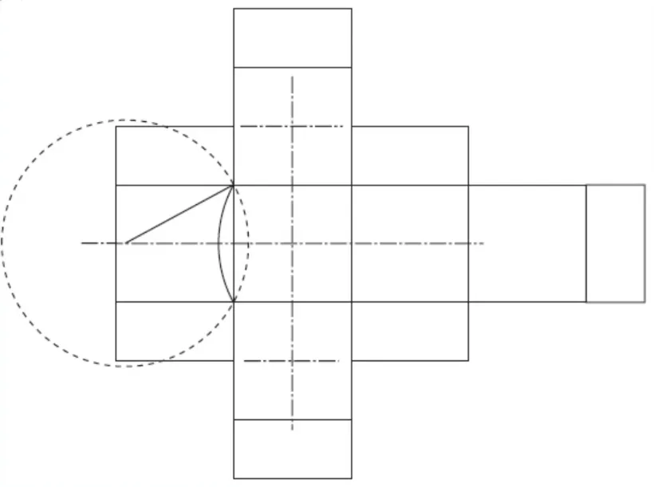
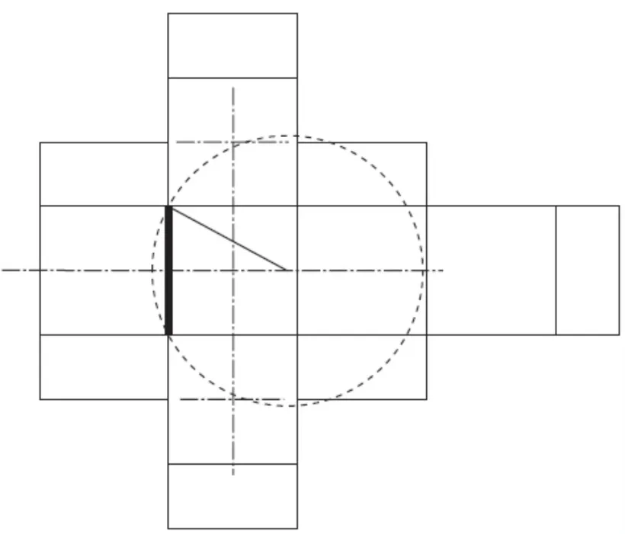
رسم المنحنى المزدوج: الخطوات ١–٣
القوس الثاني
٣
القوس الأول
٢
إعداد المِفرَد
١
تُكرَّر الخطوة السابقة على أن يقع المركز يسار الحافة.
يُقاس طول الحافة ويُضاف إليه ٥٪ ليكون نصف القطر، ويُرسم قوس يمر بطرفي الحافة ومركزه على خط الإنشاء يمينها.
يُرسم مِفرَد قياسي للمكعّب بألسنته، وتُضاف خطوط إنشاء تمر بمراكز المربعات: خطّان طويلان وخطّان قصيران.

Slide 23
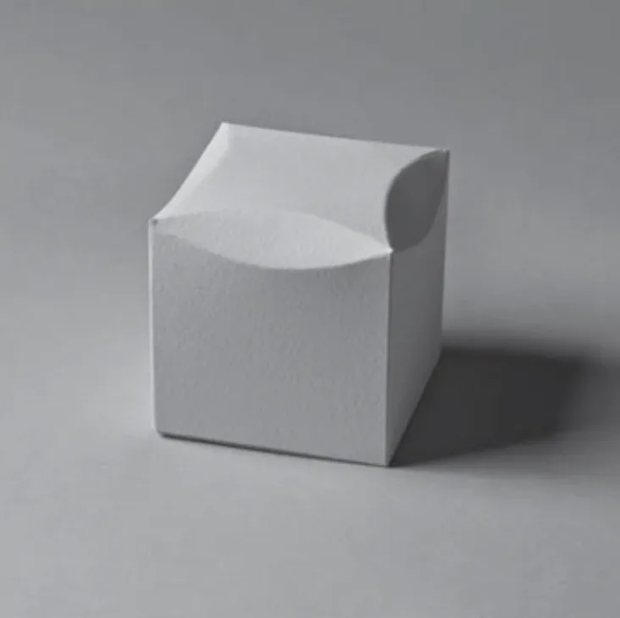
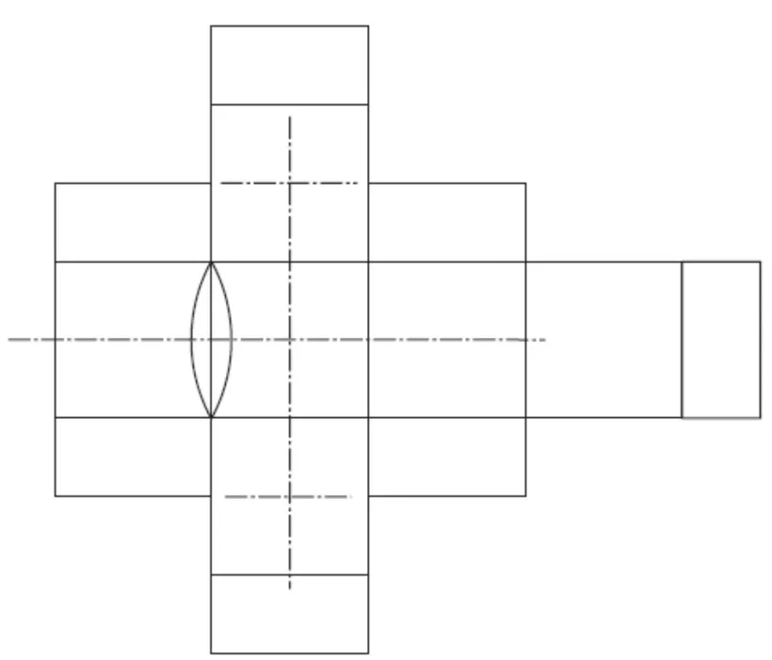
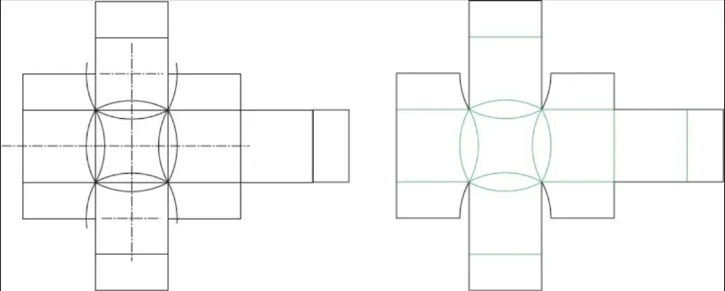
رسم المنحنى المزدوج: الخطوات ٤–٦
الشكل النهائي
٦
تعميم المنحنيات
٥
اكتمال المنحنى
٤
مكعّب تبدو حواف وجهه العلوي مقعّرة ولينة.
تُضاف ثلاثة منحنيات بخطوط الإنشاء الطويلة، وتُرسم منحنيات مفردة قصيرة على الألسنة بالخطوط القصيرة.
يلتقي القوسان عند طرفي الحافة ويشكّلان هيئة عدسية، هي المنحنى المزدوج.

Slide 24
حساب نصف قطر المنحنى
نصف القطر = طول الحافة + ٥٪
١٢٫٦ سم
٨٫٤ سم
١٠٫٥ سم
نصف القطر لحافة طولها ١٢ سم
نصف القطر لحافة طولها ٨ سم
نصف القطر لحافة طولها ١٠ سم
لماذا ٥٪ فقط؟ لأن نصف القطر الكبير نسبيًا يعطي قوسًا لطيف الانحناء يسهل طيّه، في حين يؤدي نصف القطر الصغير إلى منحنى حاد يصعب تنفيذه على الورق.

Slide 25
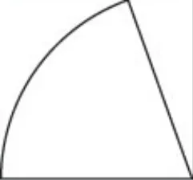
تنفيذ الطيات المنحنية بالقالب
يتعذّر تنفيذ طيّة منحنية دقيقة باليد الحرة، لأن أداة الطي تحتاج إلى دليل تسير عليه.
يُرسم على ورق مقوّى زائد قطاع دائري بنصف قطر المنحنى المطلوب نفسه.
١
يُقص القالب بدقة عالية، لأن أي عيب في حافته ينتقل إلى الطيّة.
٢
يوضع القالب على المِفرَد في موضع المنحنى تمامًا.
٣
قالب القطاع الدائري («قطعة الفطيرة»)
تُنفّذ الطيّة باستخدام حافة القالب دليلًا لأداة الطي بدل المسطرة.
٤
تتضح هنا أهمية الشفرة الكالّة المقلوبة، لأنها تضغط الخط ملاصقًا لحافة القالب.

Slide 26
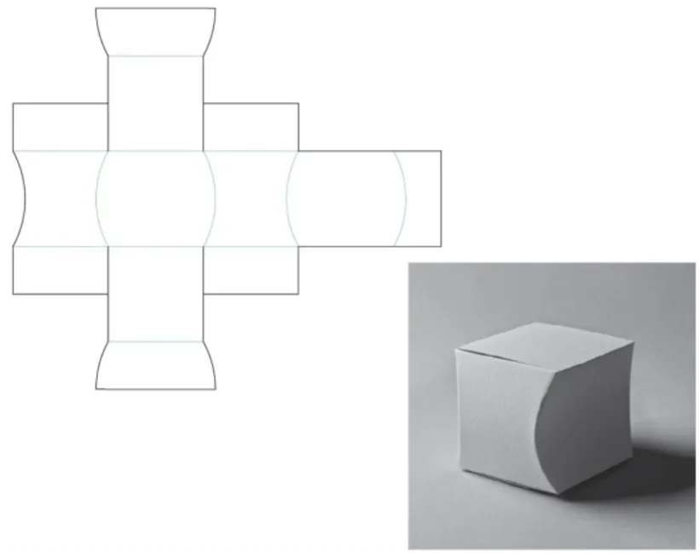
المنحنيات المفردة (Single Curves)
المفردة | المزدوجة | وجه المقارنة
الحواف العمودية فقط | أي حافة تقريبًا | الموضع
انعكاسي (صورة مرآة) | حر | الترتيب
زوجي (٤ أو ٦ أو ٨) | غير مشروط | عدد الحواف
طول الحافة + ٥٪ | طول الحافة + ٥٪ | نصف القطر
التوظيف في التغليف: تجعل الجدران المقعّرة الإمساك بالعبوة أيسر، وتوحي المنحنيات بالنعومة والرقي، فتلائم مستحضرات التجميل والعطور والهدايا.
علّة العدد الزوجي: تعمل المنحنيات المفردة في أزواج متعاكسة، فإن كان العدد فرديًا بقي منحنى دون مقابل ولم ينغلق الشكل.

Slide 27
الاعتبارات التصميمية والوظيفية
٤
٣
٢
١
موضع الغطاء
واجهة العرض
الرصّ والتخزين
ملاءمة المنتج
هل موضع الفتح منطقي وسهل؟
أي الأوجه يواجه المستهلك؟ وأين الشعار؟
الأشكال المائلة أصعب في الرصّ والشحن
هل يستوعب الشكل المنتج ويحميه؟
٨
٧
٦
٥
الهوية البصرية
قابلية التصنيع
تكلفة المادة
آلية الإغلاق
هندسي حاد، أم منحنٍ ناعم، أم مائل ديناميكي؟
هل يصلح المِفرَد لقالب القص والتكسير؟
مساحة الورق مقارنة بالمكعّب الأصلي
فتح لمرة واحدة أم متكرر؟

Slide 28
الخلاصة: أهم ما ينبغي للطالب معرفته
زاوية الليّ المثلى ٨٠°، ولا يُنصح بما دون ٧٠°.
٦
الطي عملية ضغط لا قطع، والشفرة الكالّة المقلوبة أدق أدواته.
١
شكل الضغط يحتفظ بمساحة الورق نفسها رغم مظهره المضغوط.
٧
توضع المسطرة فوق الرسم، وتبقى اليد غير القاطعة أعلى اليد القاطعة.
٢
نصف قطر المنحنى = طول الحافة + ٥٪.
٨
يتكوّن المكعّب من أوجه وحواف وأركان، وكل تشويه تعديل على أحدها.
٣
المنحنيات المفردة: حواف عمودية، عدد زوجي، ترتيب انعكاسي.
٩
استراتيجيات التشويه ثلاث: النحت والمرونة والتقويس.
٤
تُنفّذ الطيات المنحنية بقالب قطاع دائري لا باليد الحرة.
١٠
كشط الحافة أو الركن يضيف وجهًا، بخلاف المطّ والليّ البسيط والضغط.
٥

Slide 29
أسئلة تقويمية
ما زاوية الليّ المثلى؟ وما الحد الذي لا يُنصح بتجاوزه؟
ما الأسلوب الصحيح لإعداد خط الطي؟ ولماذا؟
٤
١
إذا كان طول الحافة ١٢ سم، فكم يكون نصف قطر المنحنى؟
أين توضع المسطرة أثناء القص؟ علّل.
٥
٢
لماذا يُشترط عدد زوجي من الحواف في المنحنيات المفردة؟
كم يصبح عدد أوجه المكعّب بعد كشط أحد أركانه؟
٦
٣
Notes:
الإجابات: ١) ضغط الخط بأداة طي لا قطعه. ٢) فوق الرسم، كي تتجه الشفرة إن انزلقت نحو الورق الزائد. ٣) سبعة أوجه. ٤) ٨٠°، ولا يُنصح بما دون ٧٠°. ٥) ١٢٫٦ سم. ٦) لأنها تعمل في أزواج متعاكسة، فيحتاج كل منحنى إلى مقابل يوازنه.

Slide 30
المشروع التطبيقي: تصميم عبوة مبتكرة
يختار الطالب منتجًا (عطرًا، أو شوكولاتة، أو شمعة، أو مستحضر تجميل) ويصمّم له عبوة وفق المتطلبات الآتية:
٥
٤
٣
٢
١
التقرير
النموذج
الغطاء والإغلاق
المِفرَد
الدمج
صفحة توضّح ملاءمة الشكل للمنتج وهويته، ومعالجة الحماية والرصّ والعرض
تنفيذه بالورق المقوّى بالأدوات والطرق الصحيحة
تحديد موضع الغطاء وآلية الإغلاق مع المسوّغات
رسمه كاملًا بألسنته مع التمييز بين خطوط القص والطي
بين تقنيتين من تقنيات المحاضرة في تصميم واحد
أمثلة استرشادية: عبوة عطر بكشط الركن يُطبع الشعار على مثلثها وتُعرض قائمة عليه، أو علبة شوكولاتة بالليّ المُضلَّع غطاؤها المربع العلوي بقفل لسان.

Slide 31
شكرًا لكم
أسئلة ونقاش
المصدر: الفصل الرابع «Deforming a Cube» والقسم ١٫٢ «How to Cut and Fold» من الكتاب المرجعي للمقرر

